Slide 1

Дерево секущих гиперплоскостей
Чернавин Ф.П.
Андросов Д.Я.

Slide 2
1. Дерево решений
2. Дерево секущих гиперплоскостей
3. Модель
4. Результаты

Slide 3
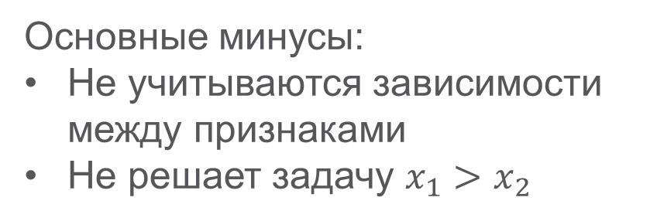
Дерево решений
Метод представления решающих правил в определенной иерархии. Узлы включают в себя решающие правила и производят проверку примеров на соответствие выбранного атрибута обучающего множества.
Основные плюсы:
Высокая скорость обучения
Практическая применимость в бустинге
Основные минусы:
Не учитываются зависимости между признаками
Не решает задачу $x_{1}>x_{2}$

Slide 4
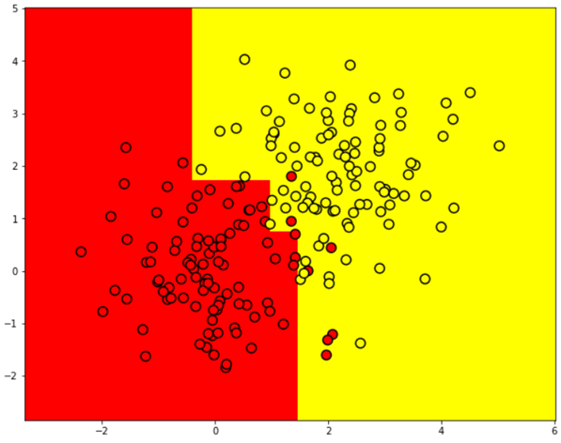
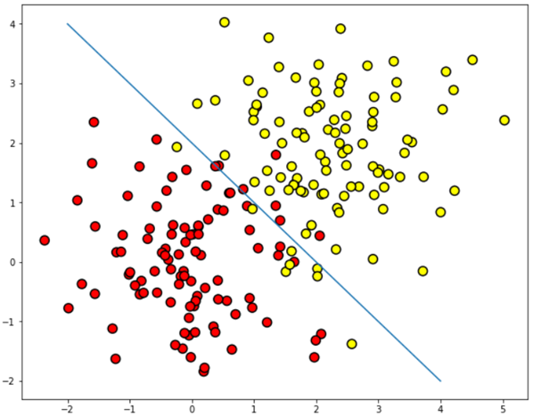
Дерево решений
Классификация деревом решений
Классификация секущей гиперплоскостью

Slide 5
1. Дерево решений
2. Дерево секущих гиперплоскостей
3. Модель
4. Результаты

Slide 6
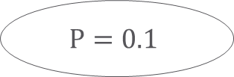


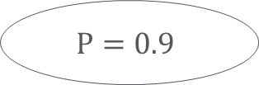

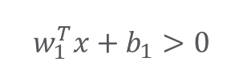

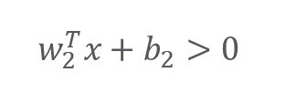


Дерево секущих гиперплоскостей
$$w_{1}^{T}x+b_{1}>0$$
Да
Нет
$$w_{2}^{T}x+b_{2}>0$$
$$P=0.9$$
Да
Нет
$$P=0.1$$
$$w_{3}^{T}x+b_{3}>0$$
…
…
$$w^{T}x+b>0$$
$$w^{T}x+b>0$$
Да
Нет
Да
Нет
$$w^{T}x+b>0$$
$$P=0.9$$
$$w^{T}x+b>0$$
$$P=0.9$$
Да
Нет
Да
Нет
$$P=0.1$$
$$w^{T}x+b>0$$
$$P=0.1$$
$$w^{T}x+b>0$$

Slide 7
Дерево секущих гиперплоскостей
Классификация деревом секущих гиперплоскостей

Slide 8
Дерево секущих гиперплоскостей
Классификация деревом секущих гиперплоскостей

Slide 9
Дерево секущих гиперплоскостей
Классификация деревом секущих гиперплоскостей

Slide 10
Дерево секущих гиперплоскостей
Классификация деревом секущих гиперплоскостей

Slide 11
Дерево секущих гиперплоскостей
Классификация деревом секущих гиперплоскостей

Slide 12
1. Дерево решений
2. Дерево секущих гиперплоскостей
3. Модель
4. Результаты

Slide 13
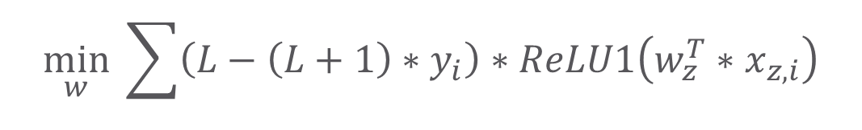
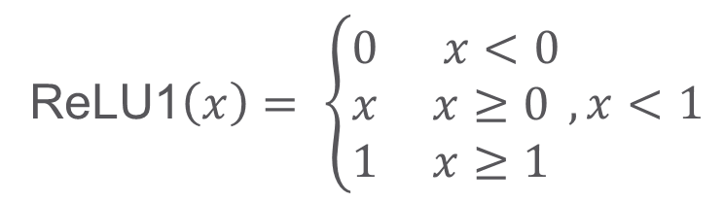
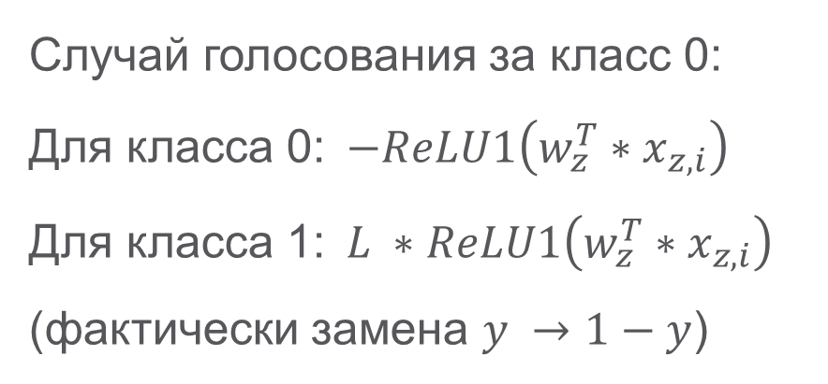
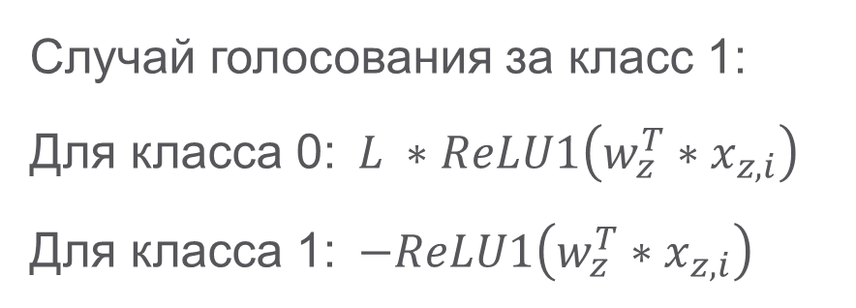
Модель
Функция потерь
$$\min_{w}{ \sum{\left(L−\left(L+1\right)∗y_{i}\right)∗ReLU1\left(w_{z}^{T}∗x_{z,i}\right)}}$$
Случай голосования за класс 1:
Для класса 0:$L ∗ReLU1\left(w_{z}^{T}∗x_{z,i}\right)$
Для класса 1:$−ReLU1\left(w_{z}^{T}∗x_{z,i}\right)$
Случай голосования за класс 0:
Для класса 0:$−ReLU1\left(w_{z}^{T}∗x_{z,i}\right)$
Для класса 1:$L ∗ReLU1\left(w_{z}^{T}∗x_{z,i}\right)$
(фактически замена $y →1−y$)
ReLU1$\left(x\right)= \left\{\begin{aligned}&0 x<0 \\ &x x≥0 \\ &1 x≥1\end{aligned}\right.,x<1$

Slide 14
Модель
Алгоритм построения дерева секущих гиперплоскостей
Гиперпараметр метода N – число наблюдений, лежащих выше гиперплоскости, аналогичный минимальному числу наблюдений в листе решающего дерева
Шаг 1. Осуществляется построение 2 членов комитета старшинства, при этом L определяется как 2^k (k=10)
Шаг 2. Из 2 членов комитета отбирается член с наибольшим числом наблюдений, лежащих выше гиперплоскости (голосование). В случае, если число наблюдений меньше N, то выполняется шаг 1 с k=k-1, и так далее, до нахождения k, при котором число наблюдений выше гиперплоскости будет больше N
Шаг 3. Наблюдения, за которые проголосовал член комитета, исключаются из выборки, вероятности принадлежности к классу определяются исходя из долей классов. Далее возвращаемся к шагу 1.
Построение новых членов комитета продолжается, пока количество наблюдений для классификации превышает 2 * N

Slide 15
1. Дерево решений
2. Дерево секущих гиперплоскостей
3. Модель
4. Результаты

Slide 16
Результаты
Информация о датасетах: |  |  |  |  | Test Gini
Название датасета | Объем выборки | Объем обучающей выборки | Количество признаков | TR | Cut hyperplane tree | Decision tree | Random forest | LogReg | LightGBM
Устойчивость эл. сети | 10000 | 7000 | 12 | 0,365 | 0,85 | 0,76 | 0,95 | 0,77 | 0,97
Качество вина | 5000 | 3500 | 11 | 0,66 | 0,59 | 0,57 | 0,8 | 0,57 | 0,74
Заболевания сердца | 300 | 200 | 7 | 0,54 | 0,82 | 0,69 | 0,79 | 0,83 | 0,73
MAGIC Gamma Telescope | 19000 | 13000 | 10 | 0,65 | 0,8 | 0,75 | 0,86 | 0,68 | 0,87
Wilt | 4300 | 3000 | 5 | 0,02 | 0,9 | 0,77 | 0,996 | 0,54 | 0,997
Phishing Websites | 10000 | 7000 | 30 | 0,56 | 0,94 | 0,93 | 0,975 | 0,94 | 0,977
Occupancy | 20500 | 14400 | 5 | 0,23 | 0,992 | 0,987 | 0,997 | 0,985 | 0,997
HTRU2 | 18000 | 12500 | 8 | 0,09 | 0,947 | 0,945 | 0,948 | 0,946 | 0,963
Online shoppers intention | 12300 | 8600 | 17 | 0,15 | 0,8 | 0,83 | 0,85 | 0,77 | 0,86

Slide 17
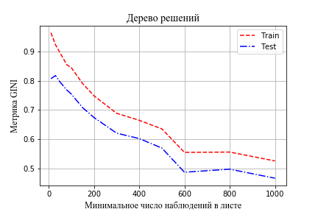
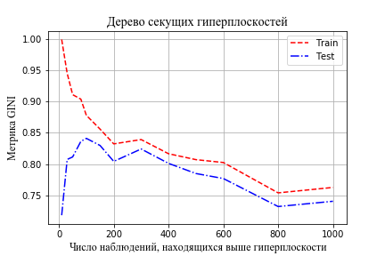
Результаты
Сравнение склонности к переобучению

Slide 18
Планы дальнейшей работы
Оптимизация работы метода
Использование в качестве базового алгоритма в бустинге
Добавление новой функциональности метода
Проверка возможности применения метода для классификации изображений

Slide 19
Дерево секущих гиперплоскостей
Чернавин Ф.П.
Андросов Д.Я.

